Slide 1

Bài 2: Nghề nghiệp của người lớn trong gia đình
Notes:
Bài giảng thiết kế bởi:Ngoc Anh
1

Slide 2


VÒNG QUAY
MAY MẮN
30
20
40
10
50
80
Câu Hỏi
60
70
1
2
3
4
QUAY

Slide 3
Câu hỏi 1
Gia đình có bố mẹ và con là gia đình
mấy thế hệ?
Đáp án: 2 thế hệ
Quay lại

Slide 4
Câu hỏi 2
Gia đình có ông bà, bố mẹ và con
là gia đình mấy thế hệ?
Đáp án: 3 thế hệ
Quay lại

Slide 5
Câu hỏi 3
Nghề gì chăm sóc bệnh nhân
Cho ta khỏe mạnh, vui chơi học hành?
Đáp án: bác sỹ
Quay lại

Slide 6
Câu hỏi 4
Nghề gì chân lấm tay bùn
Cho ta hạt gạo, ấm no mỗi ngày?
Đáp án: Nghề nông/Nông dân
Quay lại

Slide 7

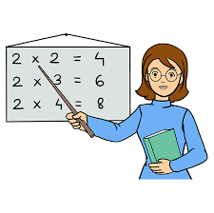
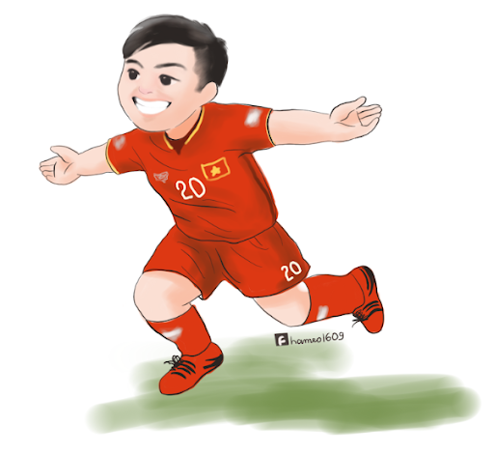

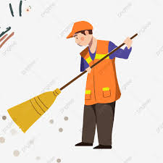
Tiết 3: Nghề nghiệp của người lớn trong gia đình

Slide 8

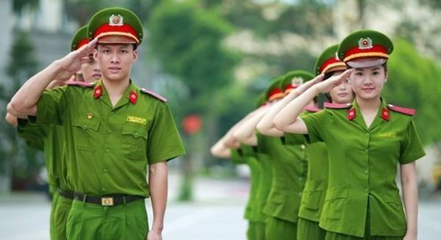
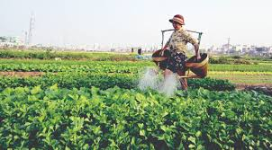
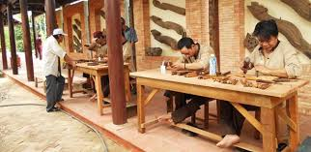
Kể tên công việc hoặc nghề nghiệp của người lớn mà em biết
Giáo viên
Bác sĩ
Công nhân
Nông dân
Kĩ sư
Ca sỹ
------
Thiết kế nhà
Công an
Nông dân
Thợ mộc

Slide 9
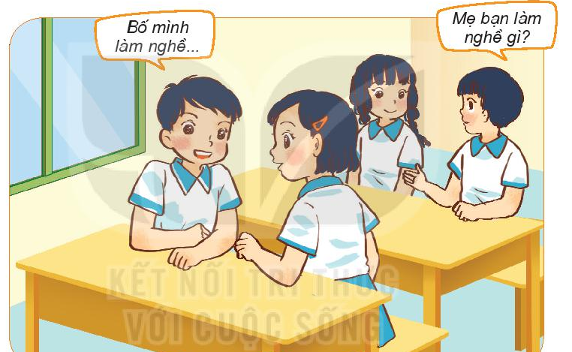
1.Tìm hiểu về nghề nghiệp của người lớn trong gia đình em
Nghề đó có ý nghĩa gì cho xã hội?
Bố mẹ em làm nghề gì?

Slide 10
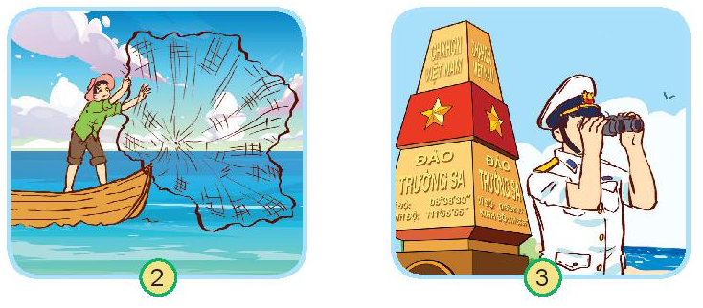
2. Chỉ và nói về công việc hoặc nghề nghiệp của những người trong hình?
Ngư dân
Bộ đội hải quân

Slide 11
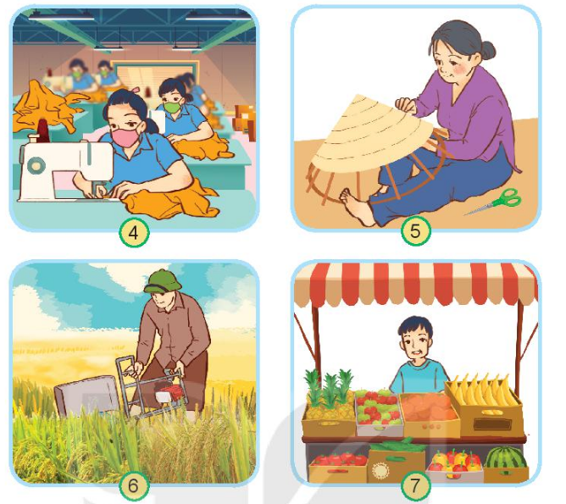
Công nhân may
Thợ đan nón
Nông dân
Người bán hoa quả

Slide 12
1. Kể tên các công việc có thu nhập khác mà em biết
2. Nói về công việc của một người lớn trong gia đình em
Gợi ý:
Đó là ai?
Công việc của người đó là gì?
Nhiệm vụ hàng ngày của người đó là gì?

Slide 13
Kết luận
Những người làm công việc trên đều không nhận lương. Trong xã hội còn có rất nhiều công việc không nhận lương khác, không mang lại thu nhập cho bản thân nhưng mang lại lợi ích tốt đẹp cho cộng đồng và xã hội..

Slide 14
Củng cố bài học

